Slide 1

RoboMaster 2021 官方直播
第一期 招新传承经验分享
主讲人：高美芳
主持人：智宝

Slide 2

Notes:
随着新赛季预报名的开启，战队需要重整队伍，重新出发，参加新赛季的比赛。那么接下来呢，以我们战队为例，向大家分享一下传承招新的一些内容，欢迎大家交流

Slide 3
目录
01
换届
02
传承
03
建设
04
招新
05
培训
Notes:
在此之前，旧的赛季已经结束，赛季的结束将会有一批队员离队，所以团队需要做好换届传承，更新战队架构，确定管理层，总结上一赛季，将上一赛季战队在技术方面踩过的坑，团队建设的不足，备赛过程遇到的难题都展开讨论，制定解决方法；在换届之后展开新赛季的团队建设，制定新赛季的目标，建设战队文化，对制度进行查漏补缺，根据上一赛季实施情况反馈作出适当修改；除了欢送老队员离队，在新生入学，通过招新为战队吸收新鲜血液，制定合理的培训计划帮助新人快速成长，早日加入战队成为团队的一员，成长为一名合格的机甲大师！

Slide 4
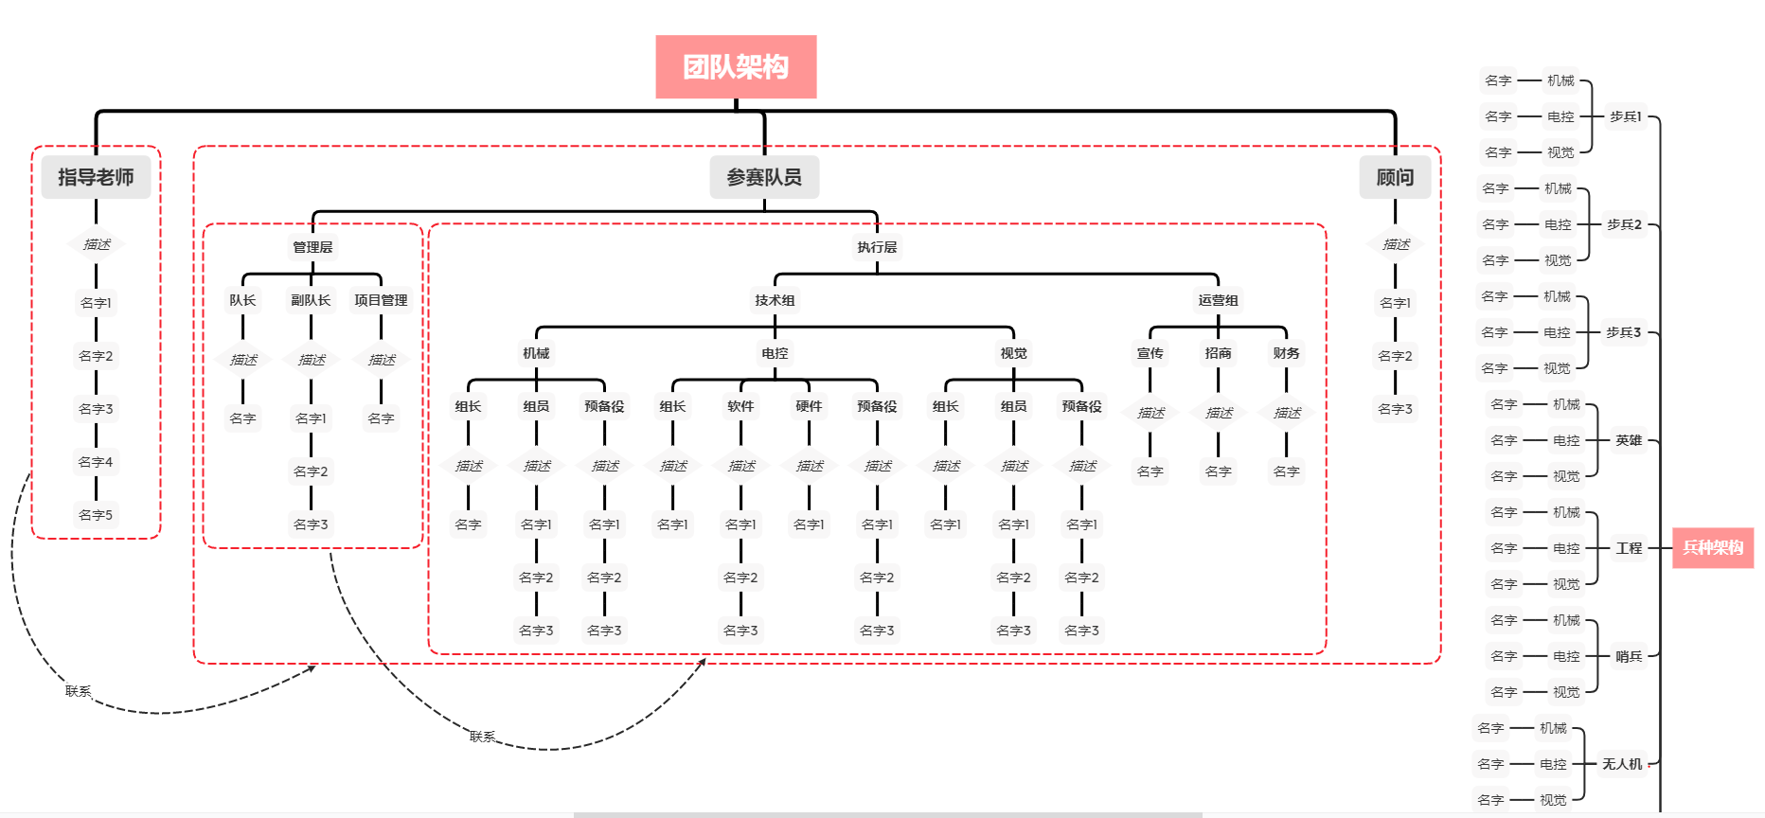
换届
建立合理的团队架构
Notes:
一个合理的团队架构对队伍来说必不可少，为保证研发进程顺利进行，各参赛队应根据比赛应用技术将团队成员按技术组划分分为……，按照参与研发项目，同学们也应该被划分进具体的兵种组中。除此之外还应设置相应的职位来进行队伍的管理，比如指导老师、顾问、队长、副队长、项目管理等等。
简单讲解架构。
那么战队架构中的每个组也是应该按照个人能力去划分，成员应有正式队员和预备役之分。

Slide 5
换届
建立梯队
凡加入实验室官方QQ群且在招新时报名者都属于协会成员，鼓励协会成员参与培训，参加校内赛。
凡在经过实验室培训后考核通过且继续留在实验室学习和做出团体贡献者都属于实验室成员。
战队
成员
实验室成员
协会
成员
对RoboMaster 机甲大师赛当赛季有极高参与度或有重大贡献的实验室成员。
Notes:
梯队的建立对于一个参赛队而言也是极其重要的，有助于梳理团队架构，明确每一梯队的任务职责，队伍管理起来也就事半功倍；也能帮助建立一套完整合理的培训体系，标记一个入门小白到大佬的进阶。
提及参赛攻略中的建立梯队概念，引出明确定位

Slide 6
换届
明确定位
战队架构职能
指导老师、顾问、战队成员
各技术组职责分工
电控、硬件、机械、视觉、运营
衍生组职位
兵种组、物资组、操作组
非技术组职位
队长、副队长、项目管理、宣传经理、招商经理、财务管理

Slide 7
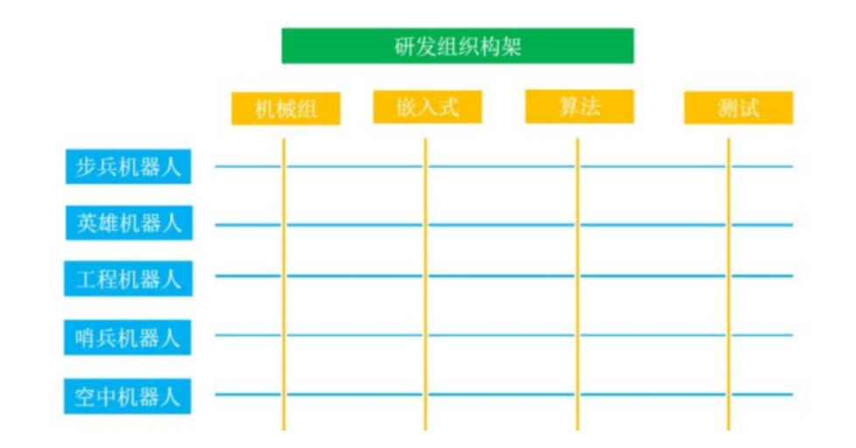
换届
构建研发组织架构
Notes:
一个合理的团队架构对队伍来说必不可少，整体架构以对队伍技术方向及职位作出合理的规划，但研发机器人的过程需要不同组之间密切的交流，并共同为研发的机器人负责，所以建议队伍根据自身情况选择是否建立研发组织架构。
扩展讲解。

Slide 8
传承
人员传承
在队伍传承的过程中， 不应严格以赛季为周期。在新赛季开始之初，老队员应该主动承担带新队员的任务，直到新队员可以独当一面再选择减轻任务量或离开队伍。
完善队员信息库
完善成果信息库
新赛季人才选拔标准
经过比赛的洗礼，队伍核心成员会真正意识到队伍的劣势、短板具体在哪里；赛后也会面临老队员离队，队伍内部的架构也会随之产生不小的变化，所以每一个赛季都要根据规则以及自身队伍情况，来商讨制定合适的人才选拔标准。
Notes:
在旧赛季结束，人员换届完成但老队员没有完全离开队伍之前，应注重团队的传承。团队传承分为两大块，人员传承和技术传承。

Slide 9
传承
技术传承
对于一般队员，可总结自身方向的成长历程、研发过程中踩过的坑、对团队发展的意见和建议，总结一切在赛场上暴露的问题，以及在下一年预测有提升必要的点，提前写出一份提升计划，留队老队员可以提前开始测试；
对于各组负责人或各兵种负责人，可总结进度安排上的优缺点及其改进方向、技术创新上的优缺点及其改进方向、各兵种或各方向的管理技术分析等；
对于队长、副队长，可总结团队管理、进度安排、与组委会沟通、战队成绩和表现等方面的优缺点及其改进方向，同时需要思考换届人选，及时培养下一代战队管理层等；
对于项目管理、宣传经理和招商经理，则分享各自领域的经验心得其改进方向等。
Notes:
技术传承最重要的是文档沉淀。

Slide 10
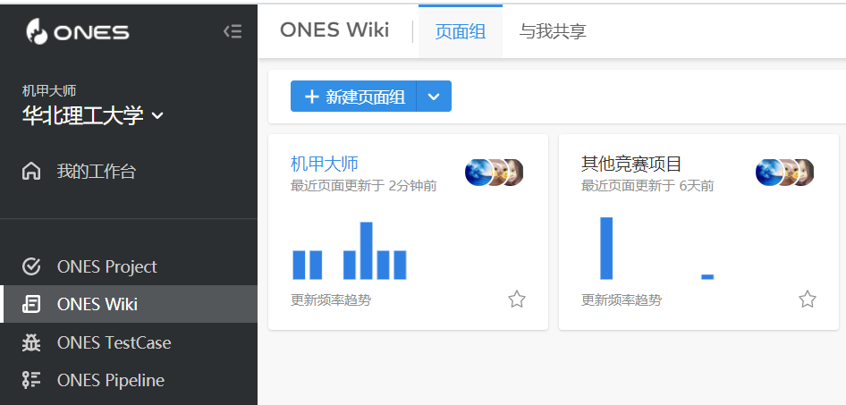
传承
Notes:
ONES Wiki建立两个页面组，机甲大师和其他竞赛，来储存相关的一些资料，便于共享及编辑。

Slide 11
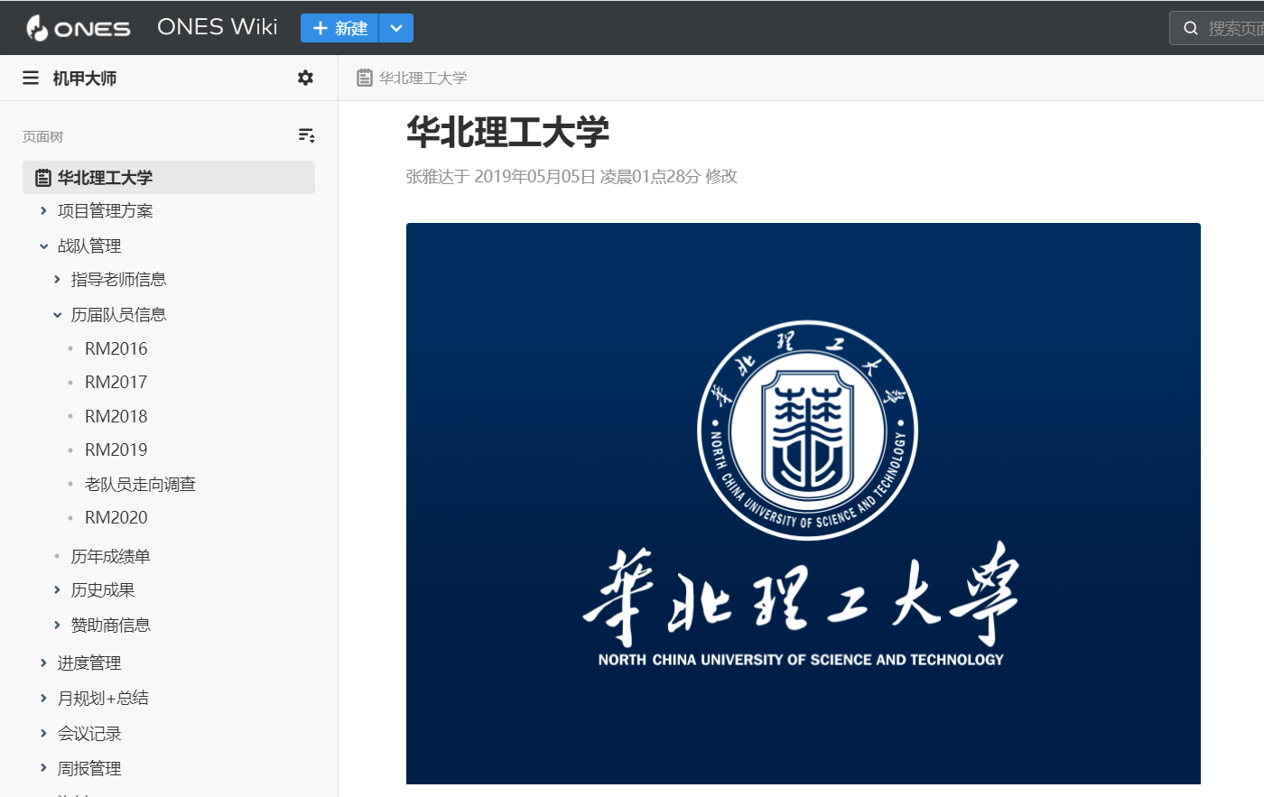
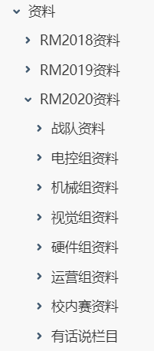
传承
Notes:
展示我们战队ONES Wiki界面，历届队员的信息以及每一年的资料。
其他竞赛项目页面组存放实验室参加其他竞赛的一些资料。
在完成队伍的换届传承之后，就可以展开新赛季的团队建设了~

Slide 12
建设
制定目标
整体目标
新赛季开始前，战队的核心成员应该召开大会， 思考战队存在的意义， 根据队伍现有的人力情况、技术水
平、往年经验、资金状况等因素，制定切实可行的赛季目标。
阶段目标
除了制定整体的目标，队长、项目管理、各项目负责人还应根据进度规划的内容，理出时间线， 制定出具体功能研发、测试、验收时间点。
个人目标
除战队的整体目标外，每一个队员都应该思考自己存在的意义，为自己制定目标。
Notes:
团队建设第一步是明确战队当赛季的目标，只有大家达成统一目标才能心在一起，劲往一起使~
WORD文档
展示下一页

Slide 13
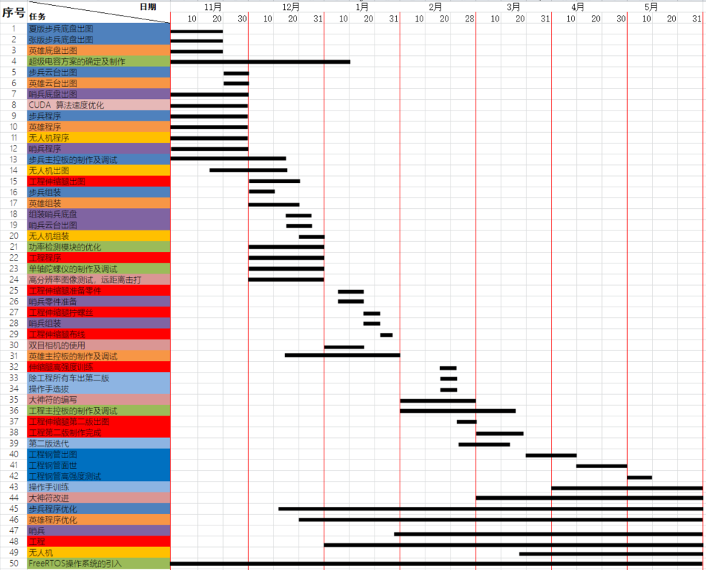
建设
Notes:
根据会议内容及讨论简单倒排工期

Slide 14
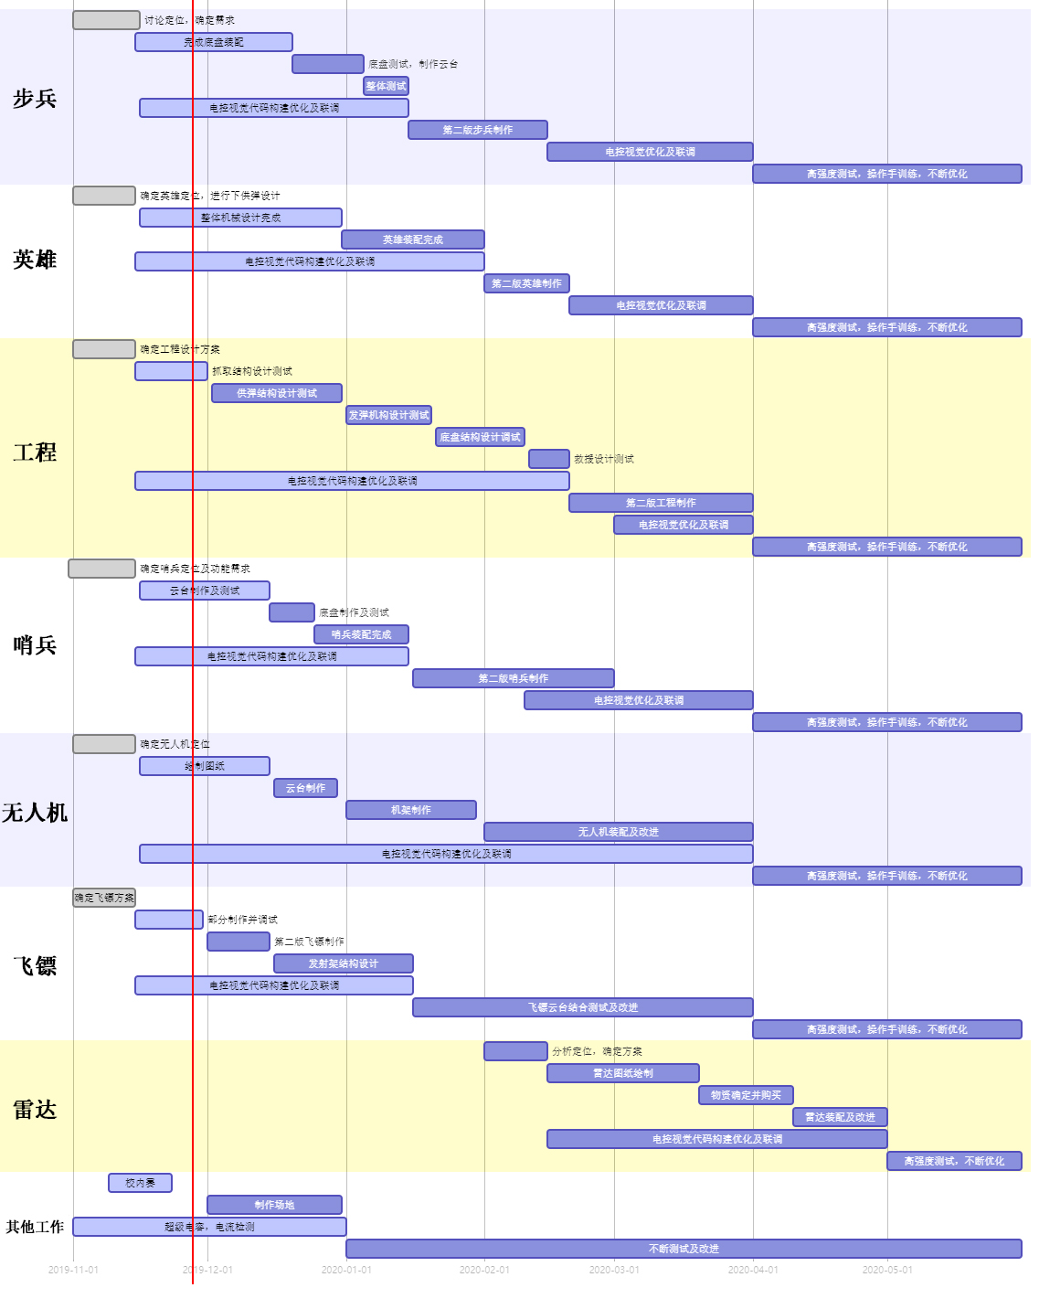
建设
Notes:
资源分配，包括人力、物资、设备、资金等，根据具体实施情况排出甘特图

Slide 15
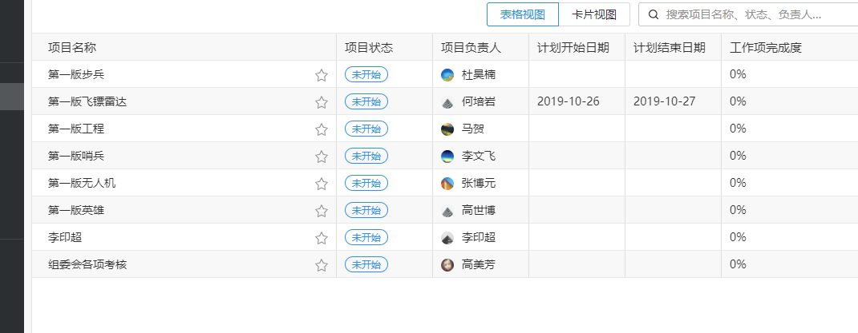
建设
Notes:
根据甘特图，在ONES Project 建立每个项目，明确需求、任务、迭代等安排。

Slide 16
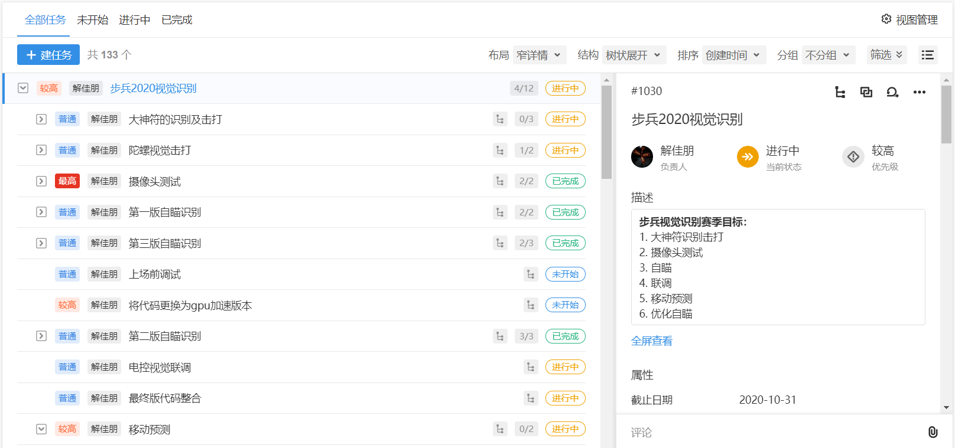
建设
Notes:
根据甘特图，在ONES Project 建立每个项目，明确需求、任务、迭代等安排。

Slide 17
建设
战队文化
精神文化
战队理念：战队精神文化建设的第一步，队员要对战队存在的意义达成共识，明确队伍的理念。
队训：队训是战队理念的体现，也承载着期望，期望队伍能成为的模样，队伍实现的价值。
队名、队徽：队名、队徽代表着一支队伍的魂。
物质文化
周边：比如手环、明信片、书签、钥匙扣、贴纸、笔记本等供宣传。
服饰文化：可设计短袖、卫衣、冲锋衣、帽子等服饰供校园生活日常着装。
旗帜文化：结合战队文化，战队特色等进行设计。
文化装饰物：条幅、文化展板、文化墙、历年风采展示等。
Notes:
在确定战队目标之后，紧接着去建设战队文化，战队文化分为精神文化和物质文化。
讲解WORD精神文化

Slide 18

建设
不到最后一秒绝不放弃。
黎明破晓，战魂不凋。
Horizon
Notes:
我们战队文化简单展示

Slide 19
建设
战队文化
精神文化
战队理念：战队精神文化建设的第一步，队员要对战队存在的意义达成共识，明确队伍的理念。
队训：队训是战队理念的体现，也承载着期望，期望队伍能成为的模样，队伍实现的价值。
队名、队徽：队名、队徽代表着一支队伍的魂。
物质文化
周边：比如手环、明信片、书签、钥匙扣、贴纸、笔记本等供宣传。
服饰文化：可设计短袖、卫衣、冲锋衣、帽子等服饰供校园生活日常着装。
旗帜文化：结合战队文化，战队特色等进行设计。
文化装饰物：条幅、文化展板、文化墙、历年风采展示等。
Notes:
讲解WORD物质文化

Slide 20
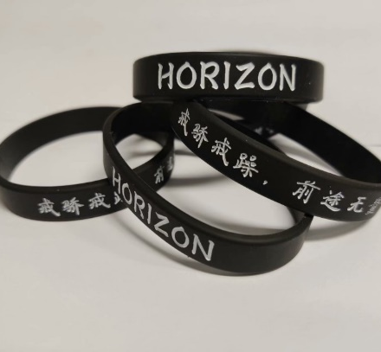
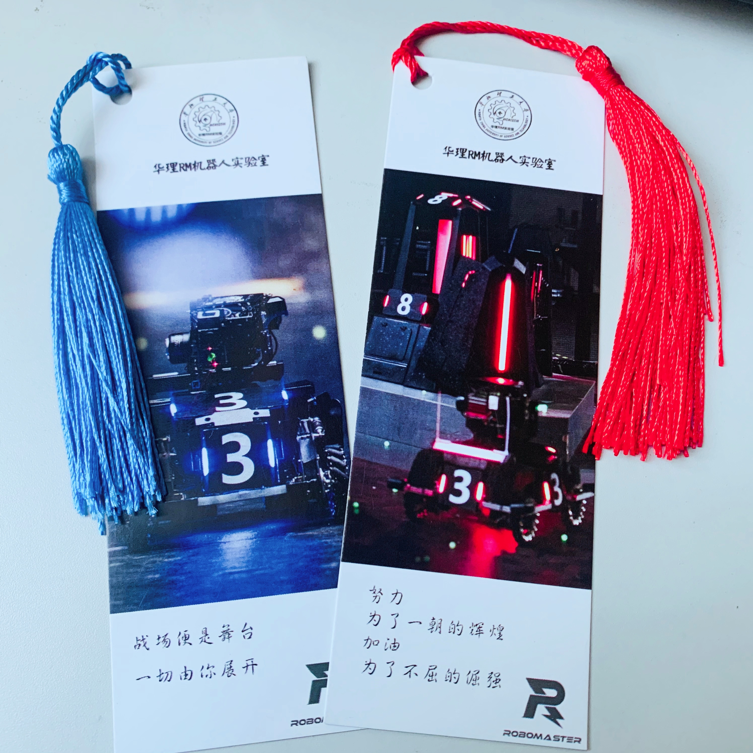
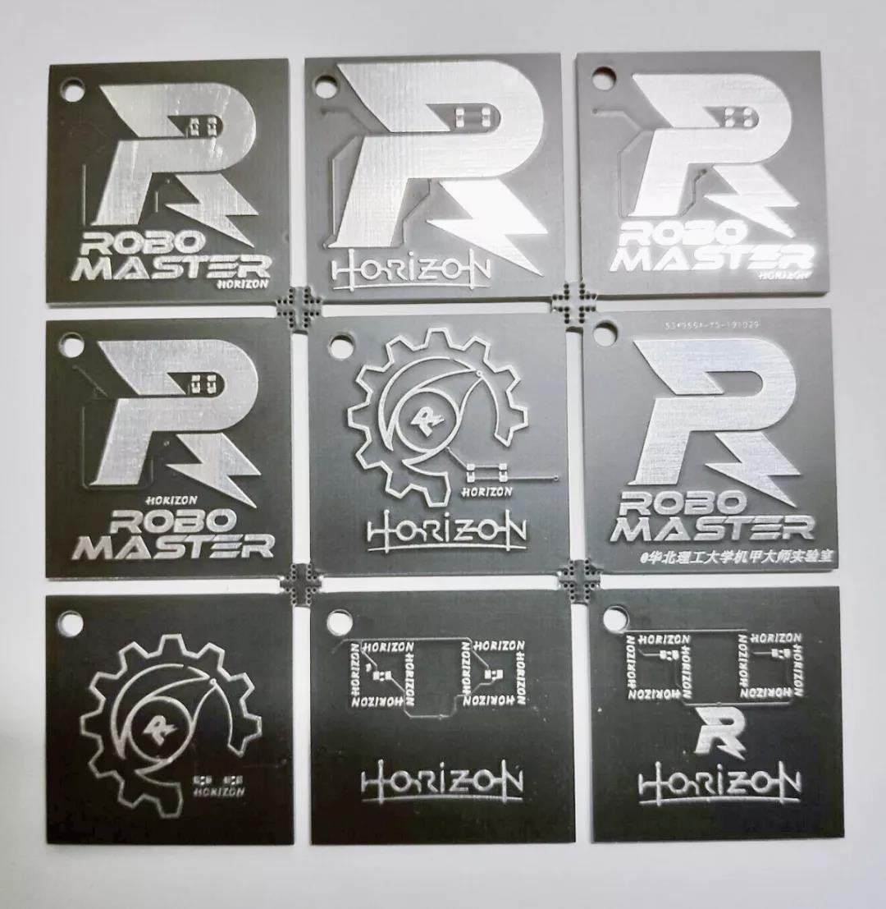
建设
Notes:
我们战队一些周边的简单展示

Slide 21
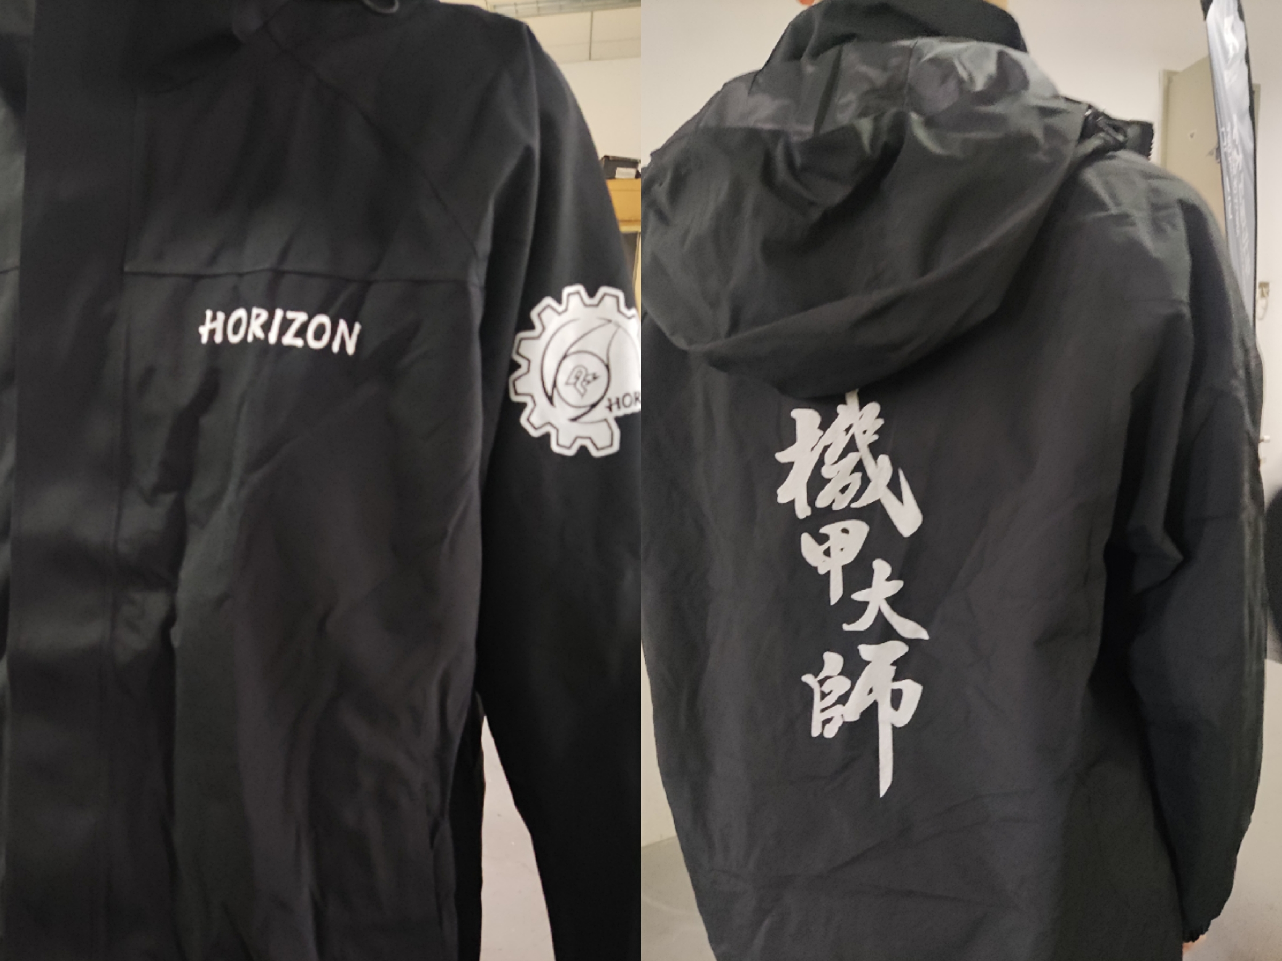
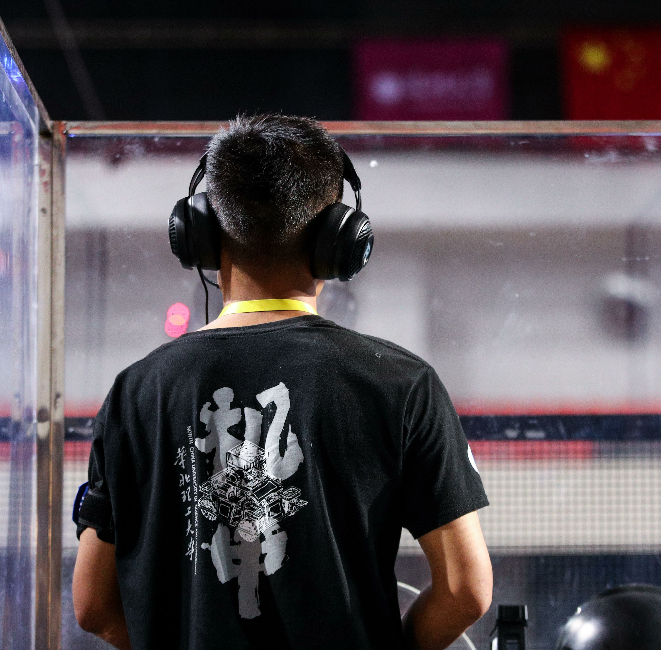
建设
Notes:
我们战队一些周边的简单展示

Slide 22
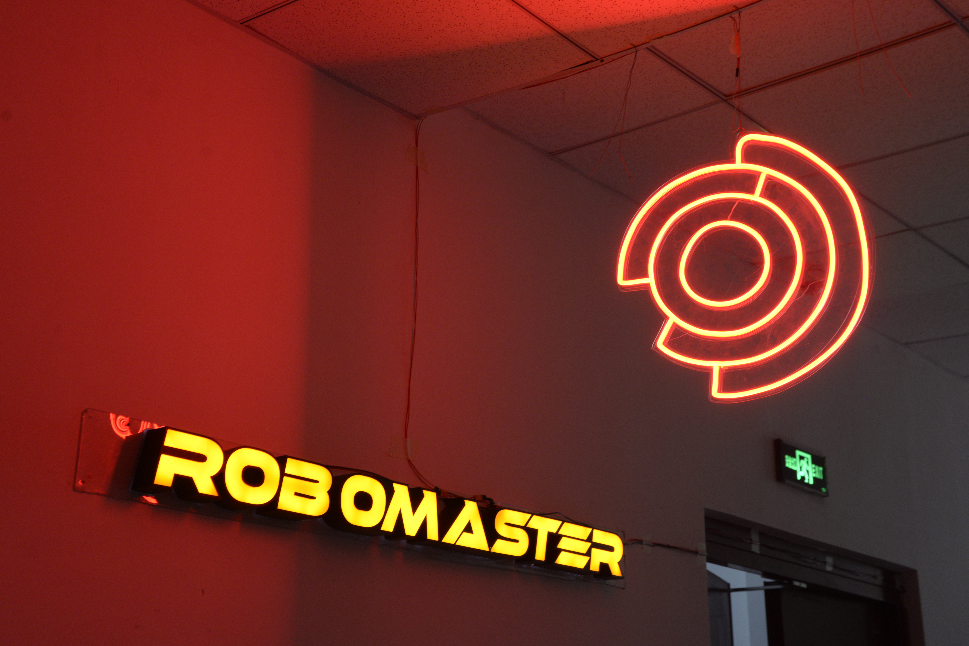
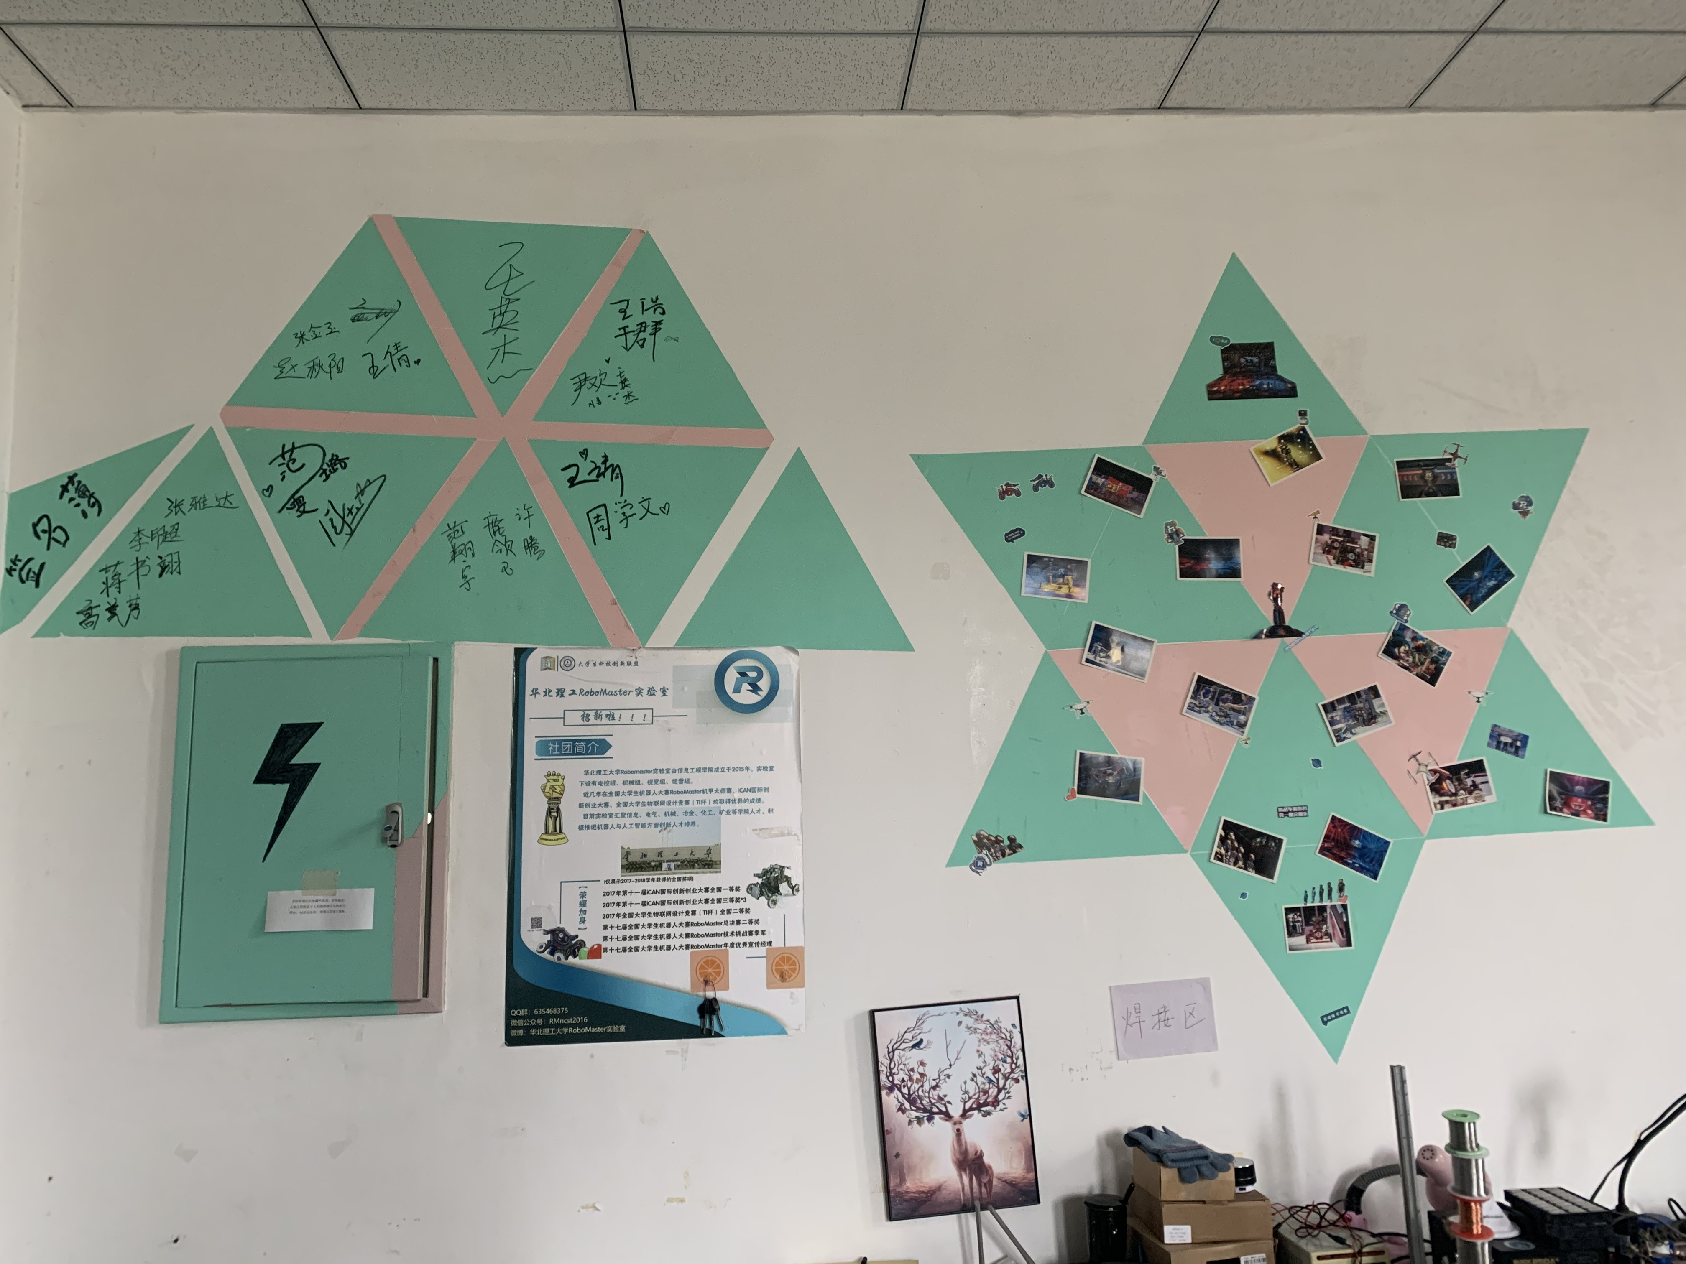
建设
Notes:
我们战队文化简单展示

Slide 23
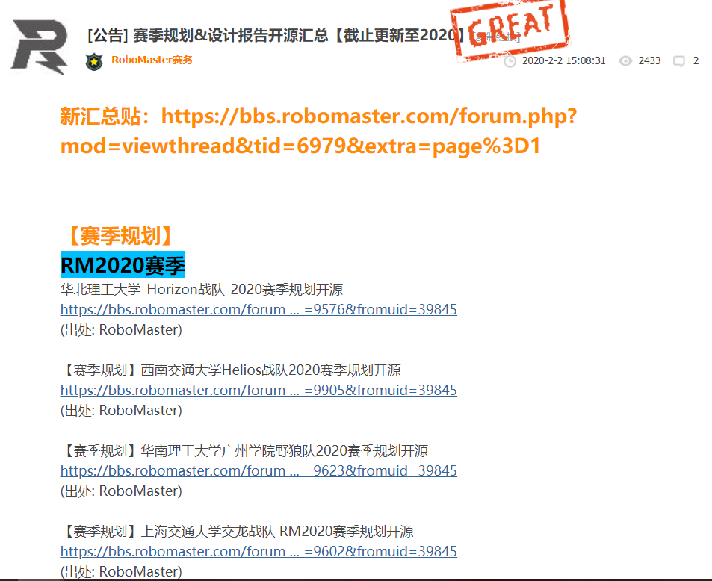
建设
明确制度
考勤制度
周报制度
奖惩制度
考核制度
会议制度
财务制度
团建制度
实验室安全制度
Notes:
战队文化的建设最重要的可能就是战队的规章制度，制定适合队伍的制度。一般来讲，战队的制度包含以上展示的这几种。
除此之外大家可以参考官方论坛战队开源的赛季规划来规划自己战队的制度建设。

Slide 24
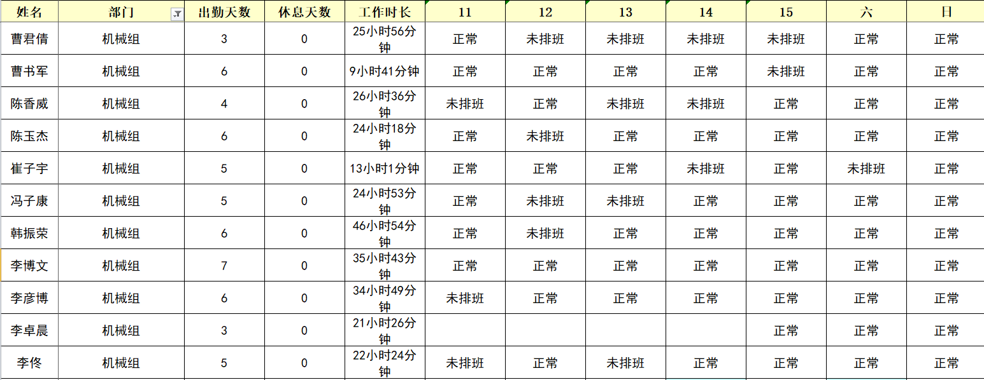
建设
明确制度
考勤制度
规定每周的研发投入时间占比，对队员进行时间投入上的约束。

Slide 25
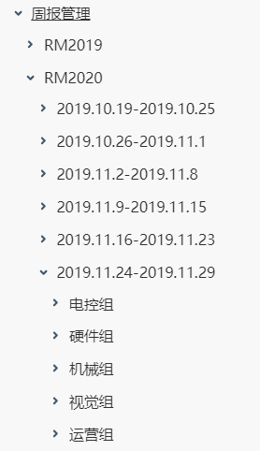
建设
明确制度
周报制度
本周任务
本周遇到的难题采取的措施
下周安排
本周产出展示

Slide 26
建设
明确制度
奖惩制度
适当奖惩，纪律是团队具有高效战斗力的保障。
考核制度
技术指标
个人品格类的相关展现，如是否积极参与、是否能很好地沟通交流、 做事是否拖拉等。

Slide 27
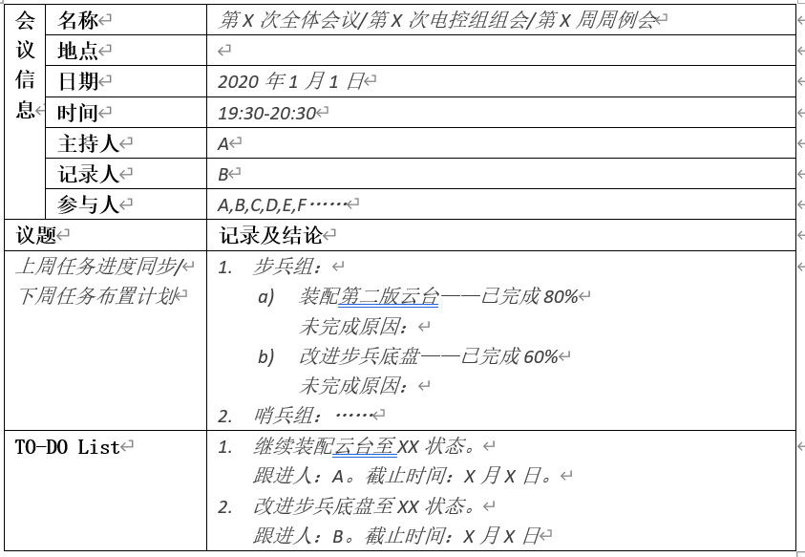
建设
明确制度
会议制度
例会
评审会
会议记录

Slide 28
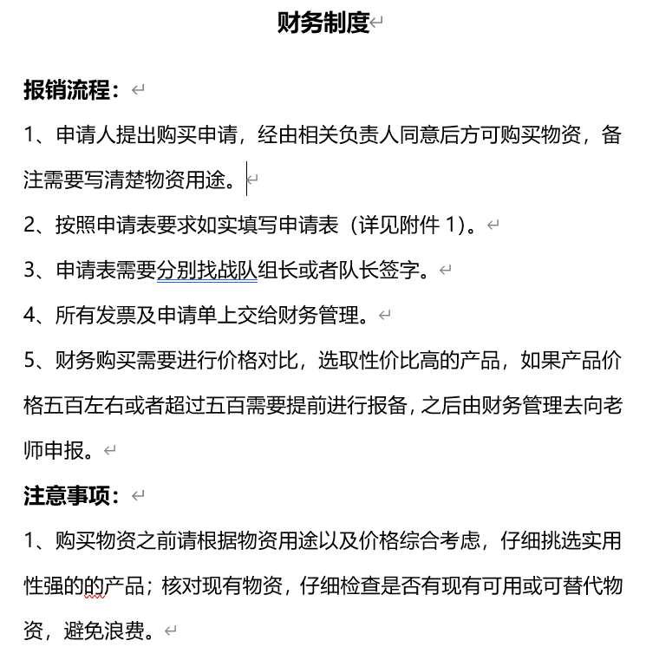
建设
明确制度
财务制度
报销
资金监控
资金协调

Slide 29
建设
明确制度
团建制度
RoboMaster 从备赛到正式比赛时间跨度大，整体战线较长，强度较大，队长和项目管理需要关注队员的情绪，适当开展团建活动。

Slide 30
建设
明确制度
实验室安全制度
危险部件的使用规范、操作指南
合理规划加工设备区域
注意用电规范
注意设备使用规范
注意事项张贴在设备旁边

Slide 31
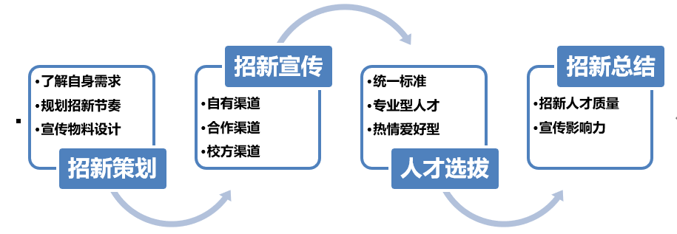
招新
流程及内容
Notes:
那么介绍完团队的换届传承、建设之后呢，结合现在的时间点来以我们战队的实际情况为例，讲解下招新。最近正是新生入学，也是战队招新的最好时刻！

Slide 32
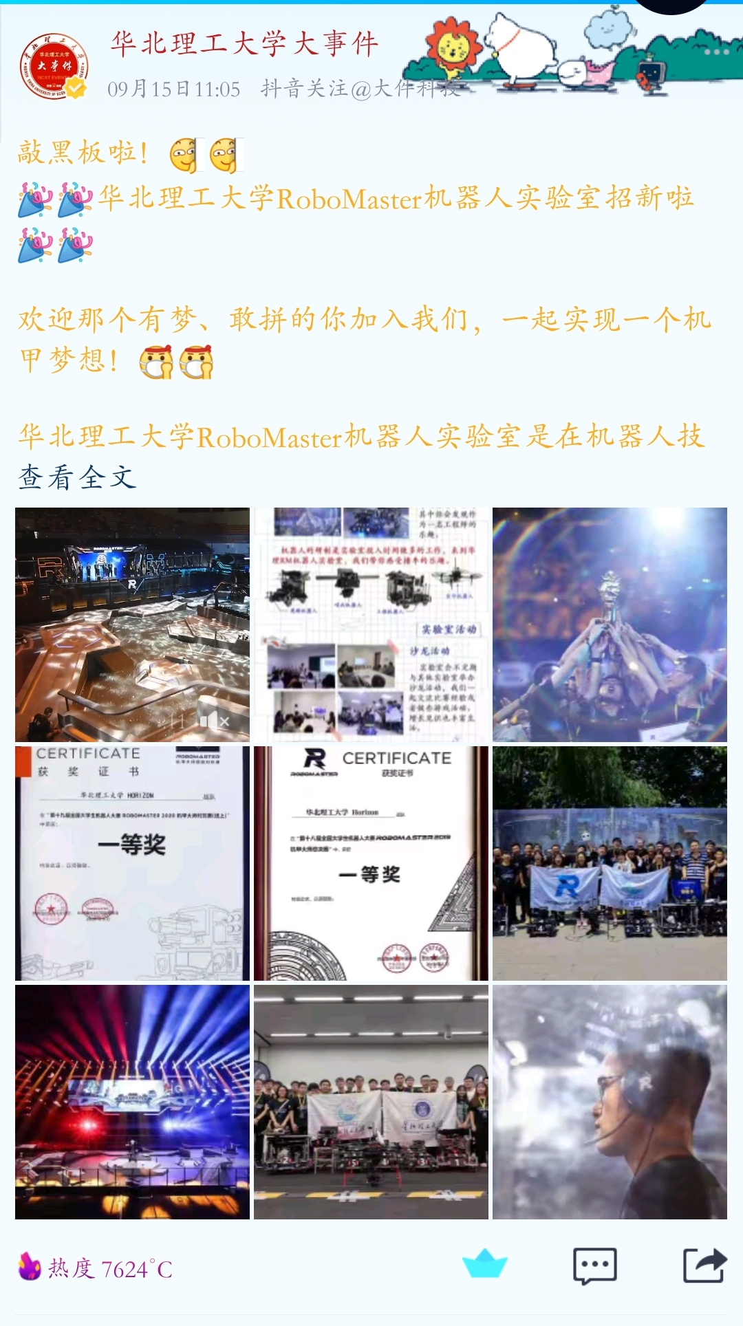
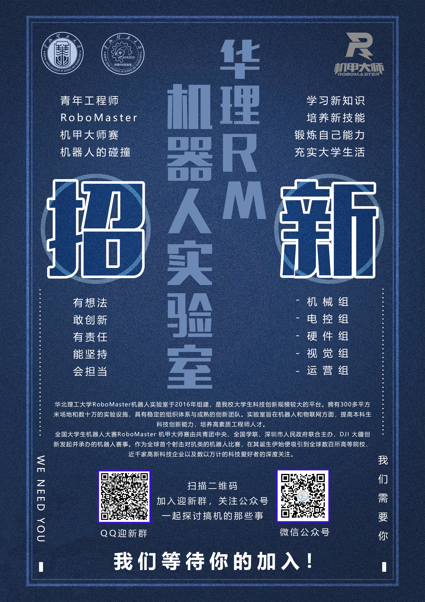
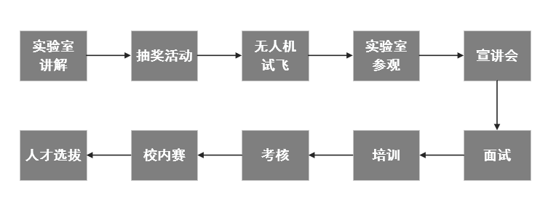
招新
流程及内容
招新策划
梳理队内人员架构
规划招新节奏
设计宣传物料
Notes:
相关活动：1. 实验室讲解 2.抽奖活动 3.试飞试玩活动 4.实验室参观 5.宣讲会 6.面试 7.培训 8.考核 9.校内赛 10.人才选拔

Slide 33
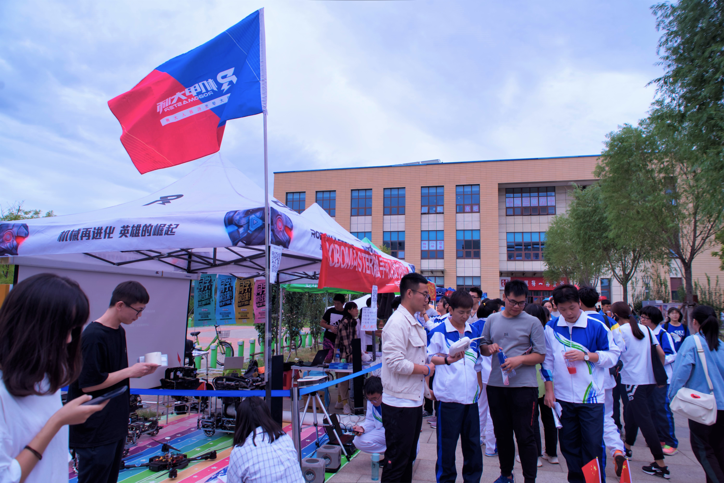
招新
流程及内容
招新宣传
自有渠道
合作渠道
校方渠道

Slide 34
招新
流程及内容
招新宣传
自有渠道
合作渠道
校方渠道

Slide 35
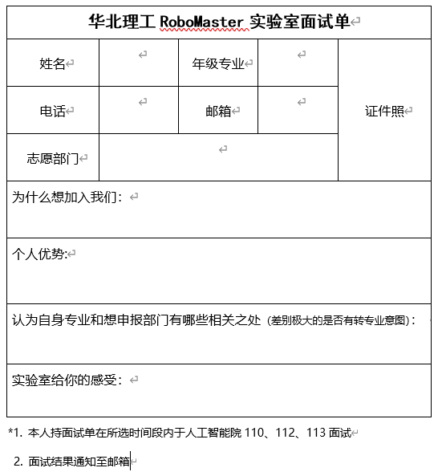
招新
流程及内容
人才选拔
统一标准
识别类型
招新总结
评估人才质量
评估影响力

Slide 36
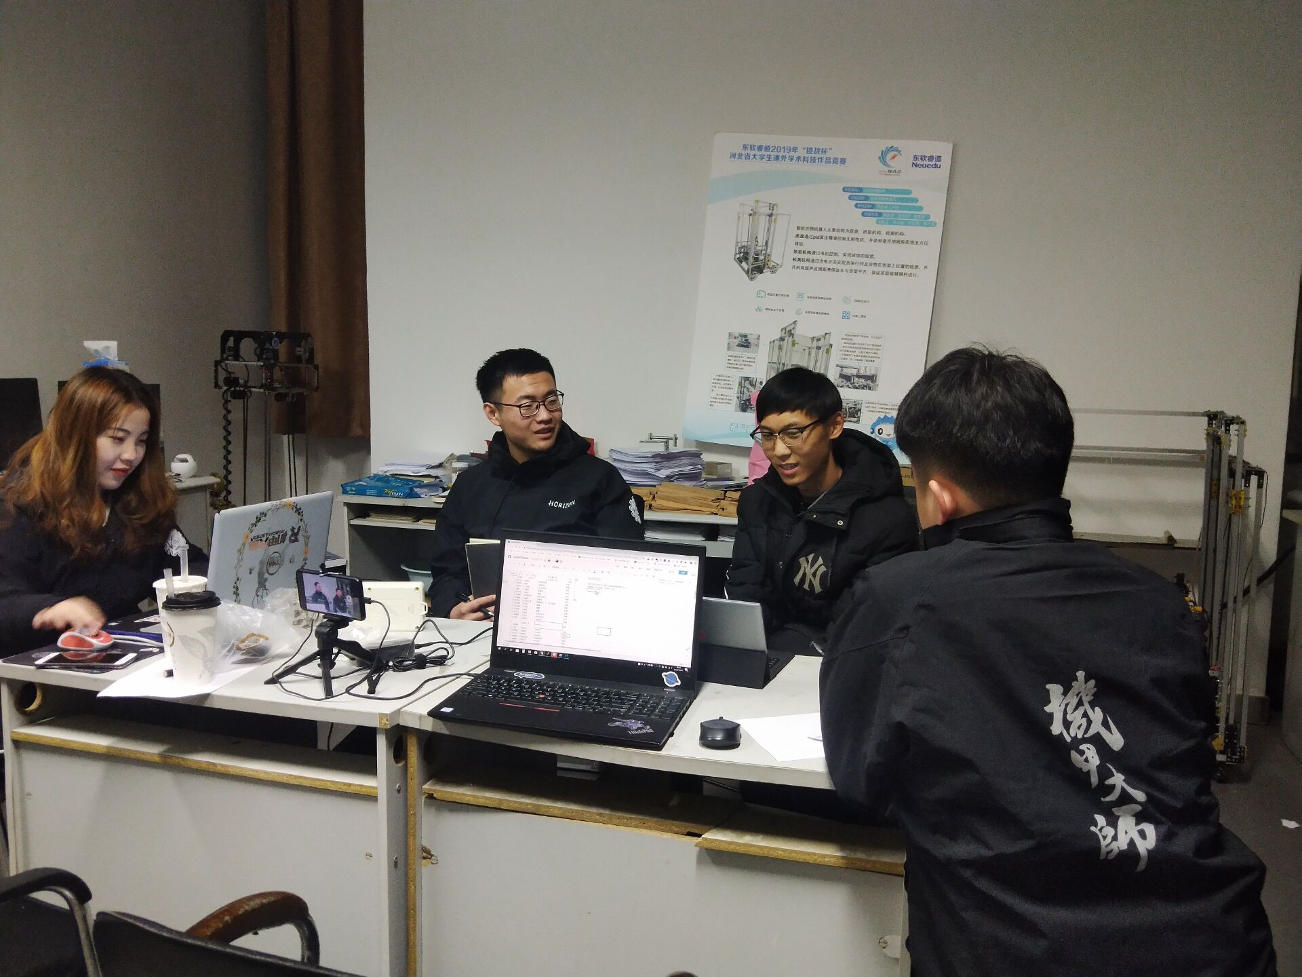
招新
方向及重点
RoboMaster 是一项多学科融合的竞赛，一台机器人的设计需要各方向人才来相互配合。对于一个完整的战队而言，这几个部分缺一不可。
专业方向并不是硬性指标，只要对相关方向感兴趣，希望在比赛中锻炼自己的同学，都可以尝试加入；建议队伍能广纳英才，不要局限于专业匹配度。

Slide 37
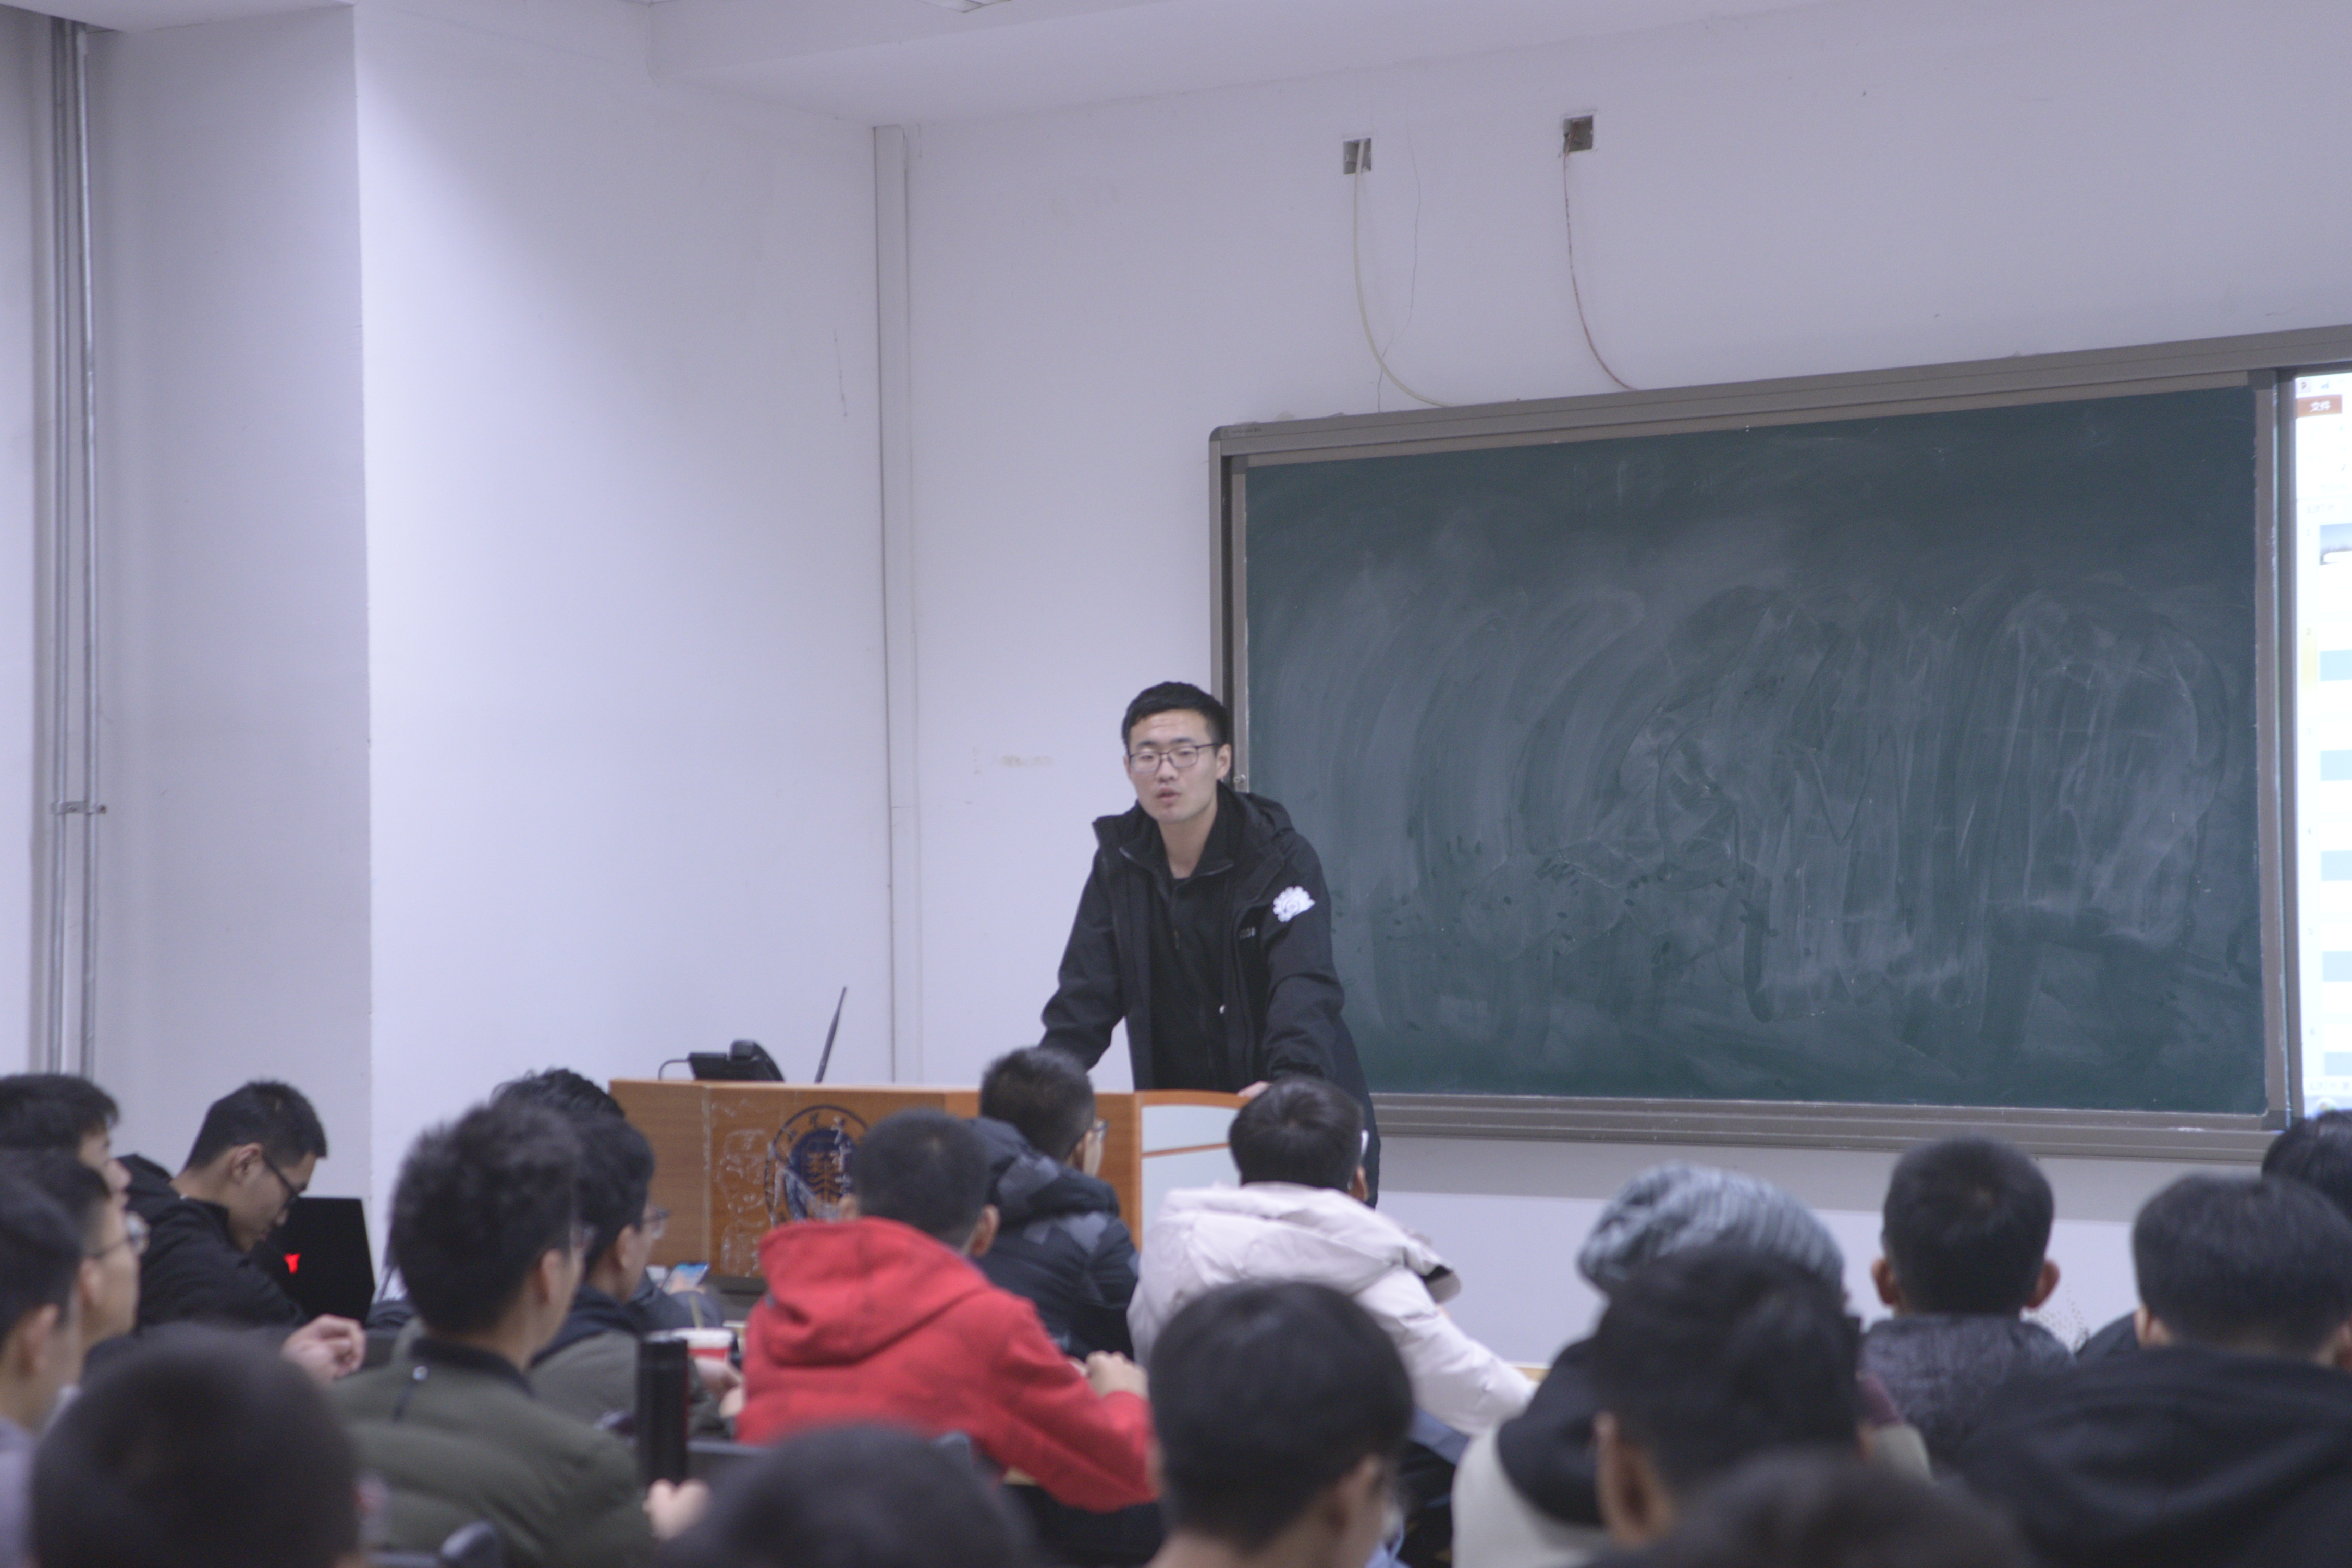
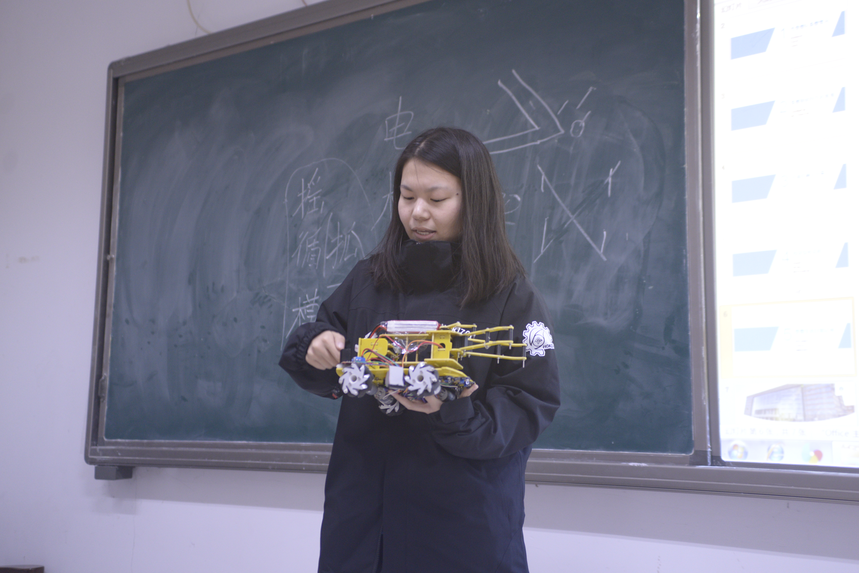
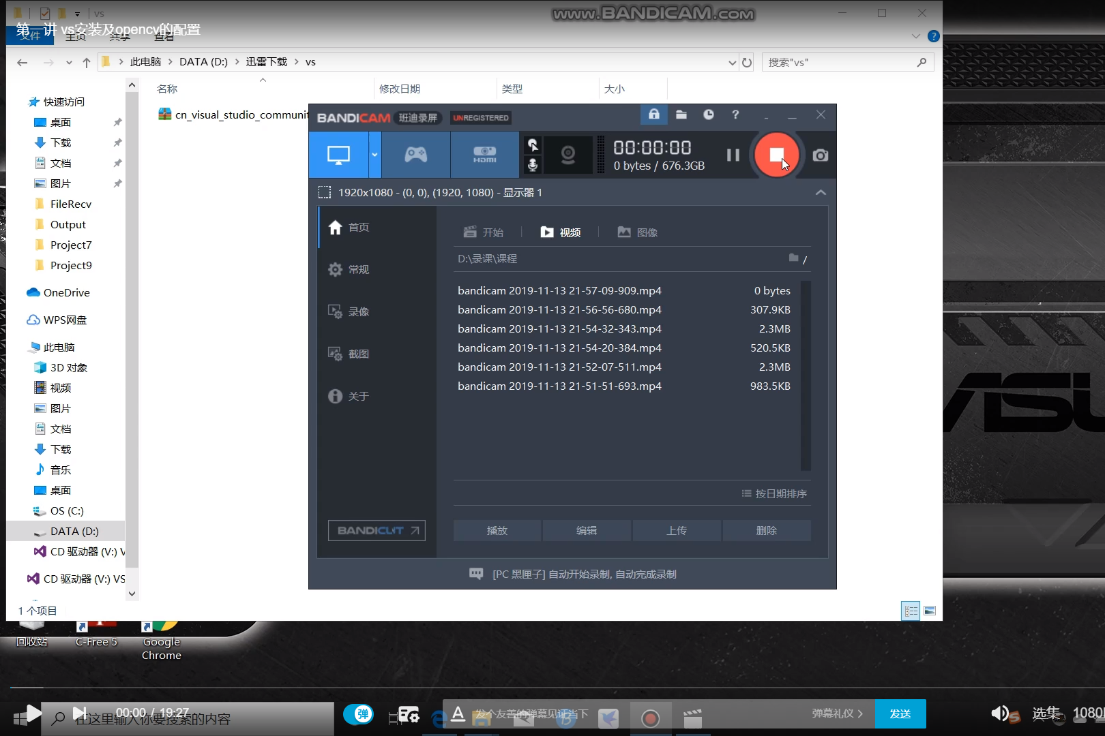
培训
构建培训体系
培训重点：为战队培养人才，根据战队自身情况来制定培训的重点 。
培训流程：线上/线下授课，测试，分配项目，考核（校内赛）。
培训效果：设置测试来阶段验收效果，梯队每一阶段培训的完成都应进行考核，来评判是否达标进入下一梯队。

Slide 38
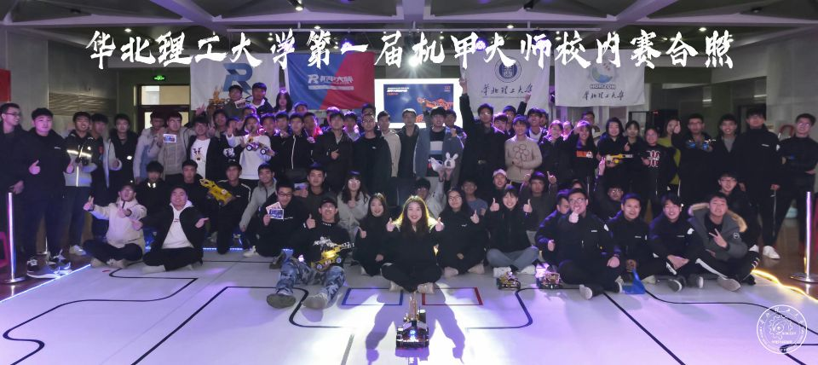
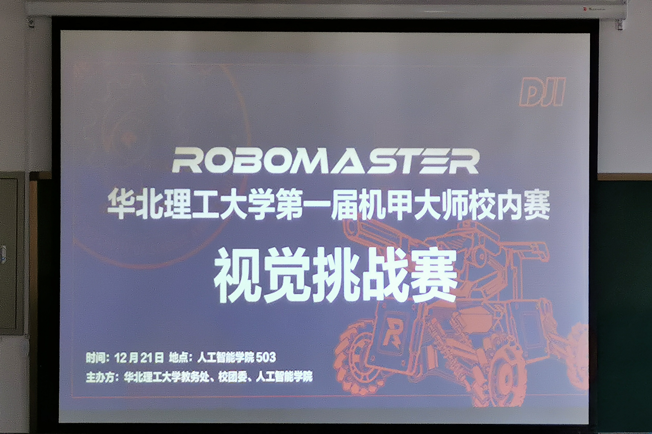
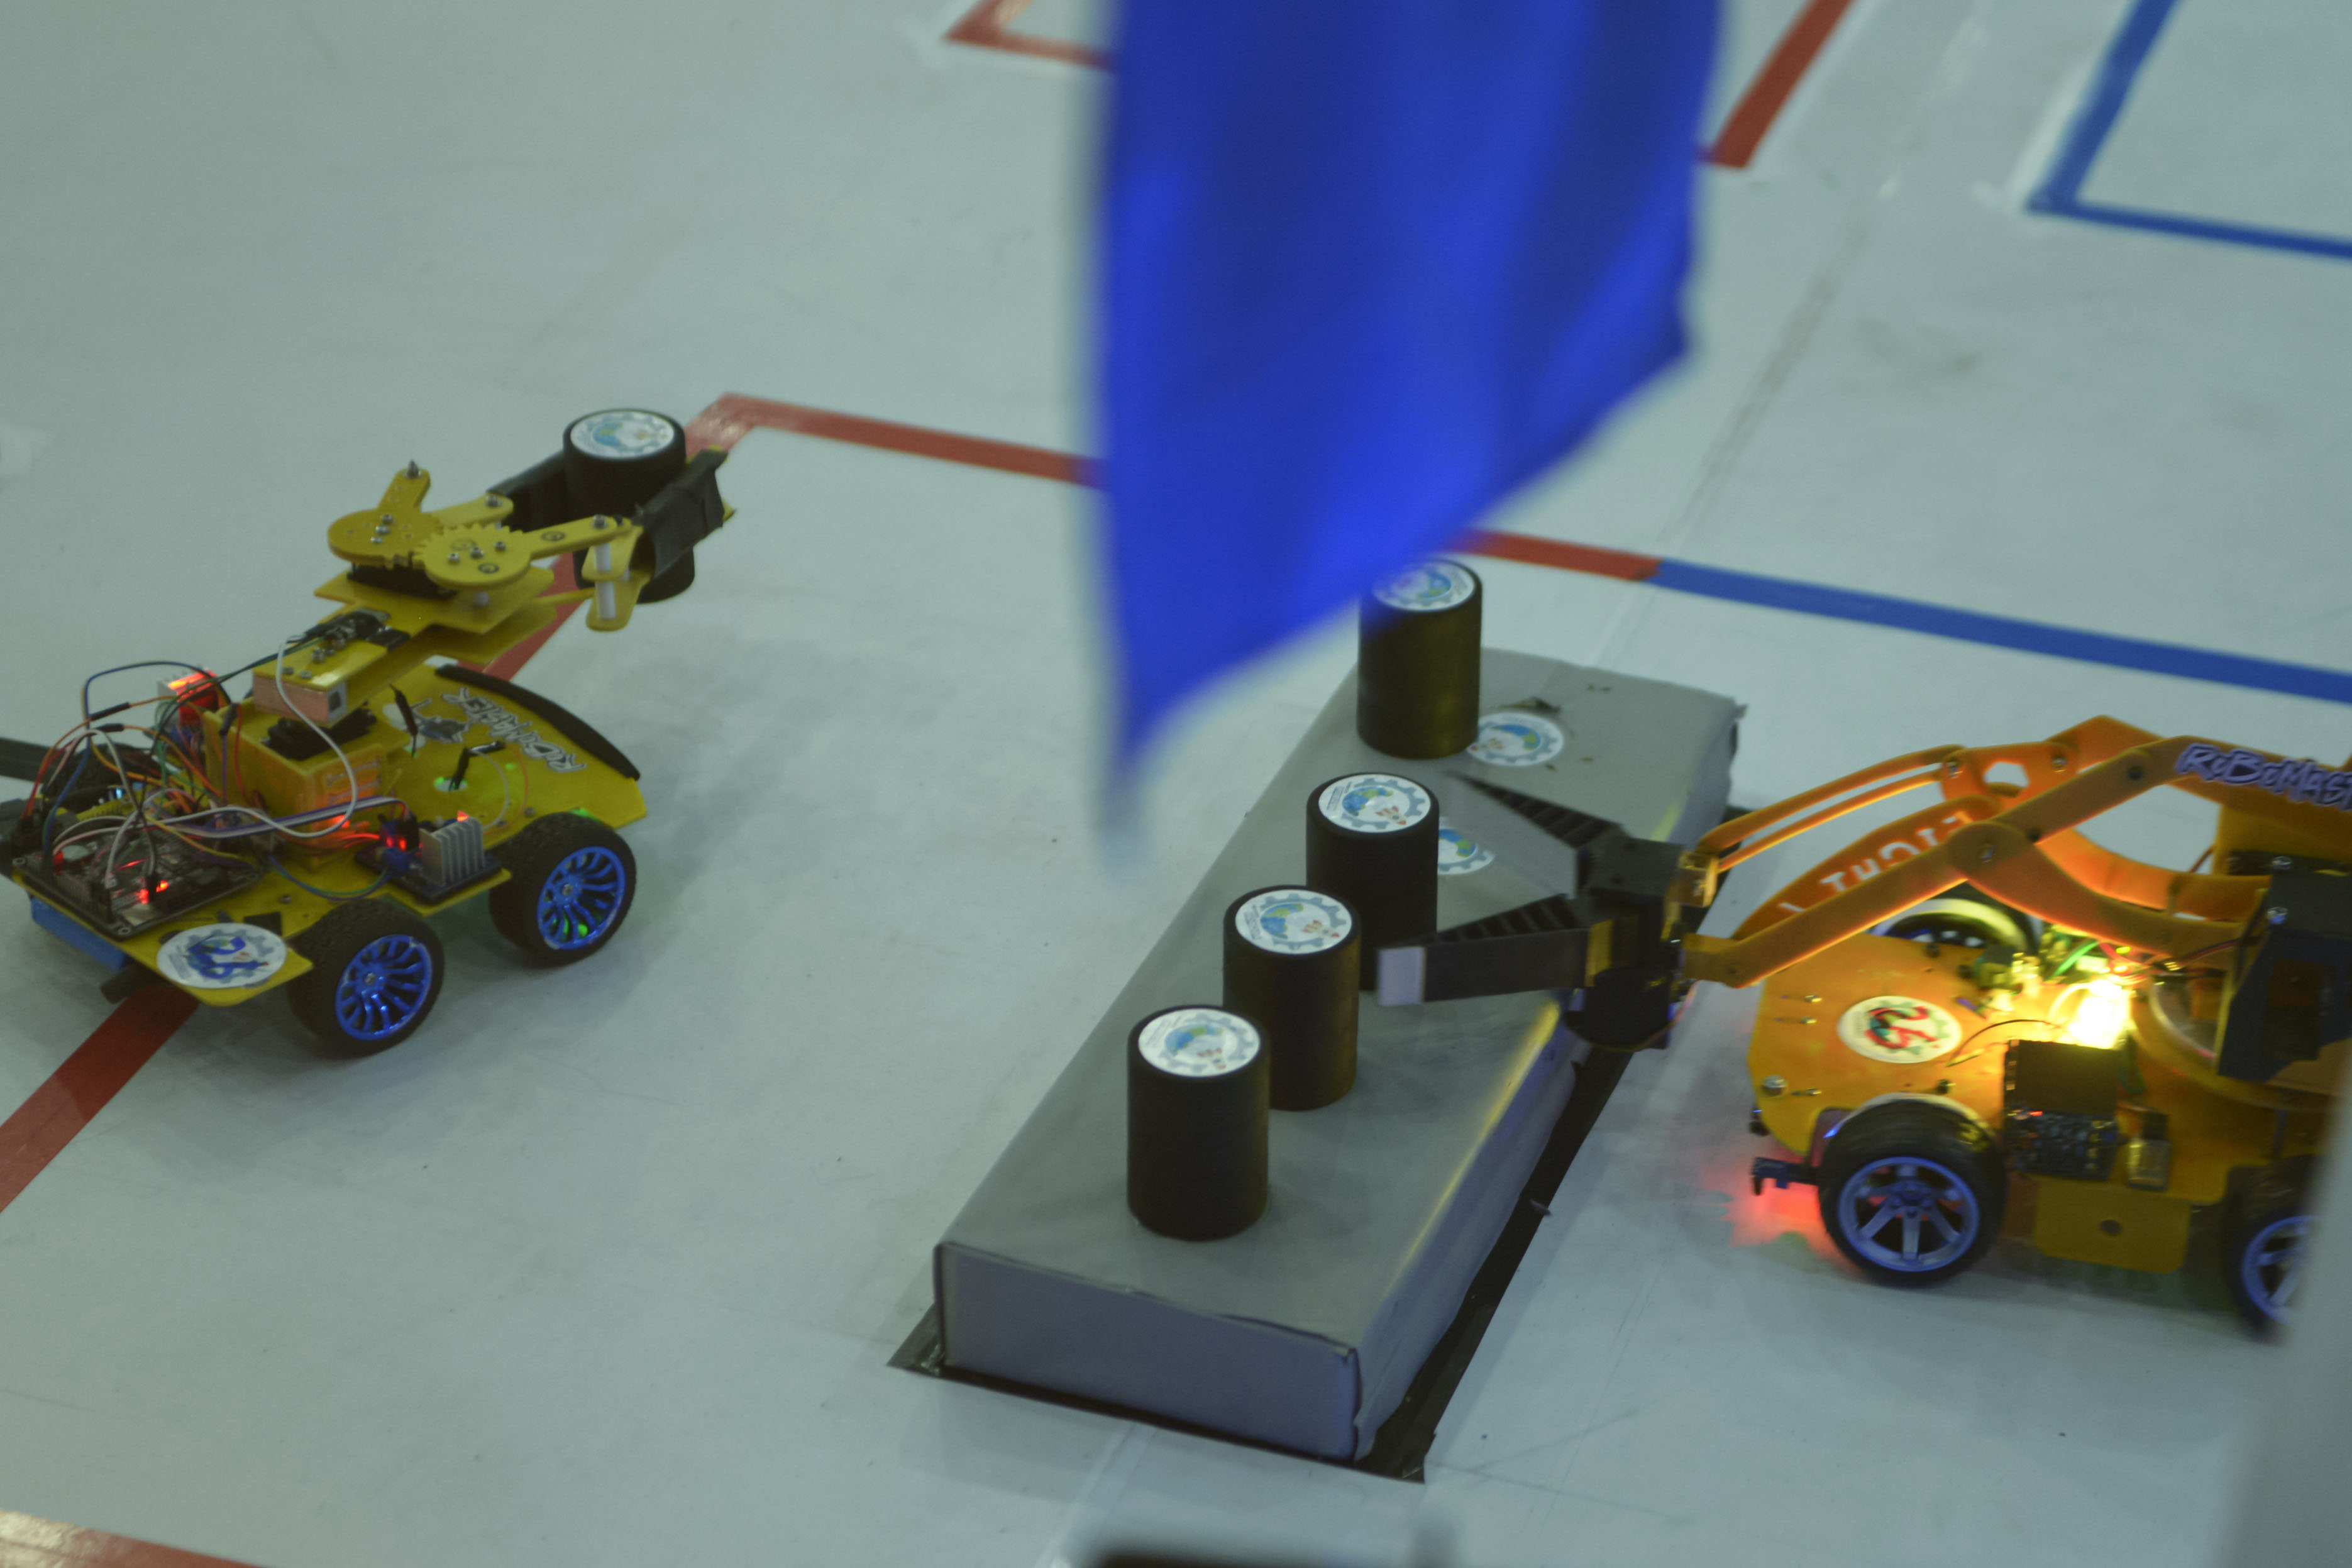
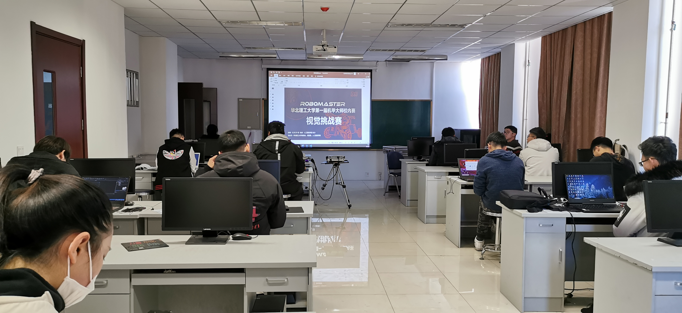
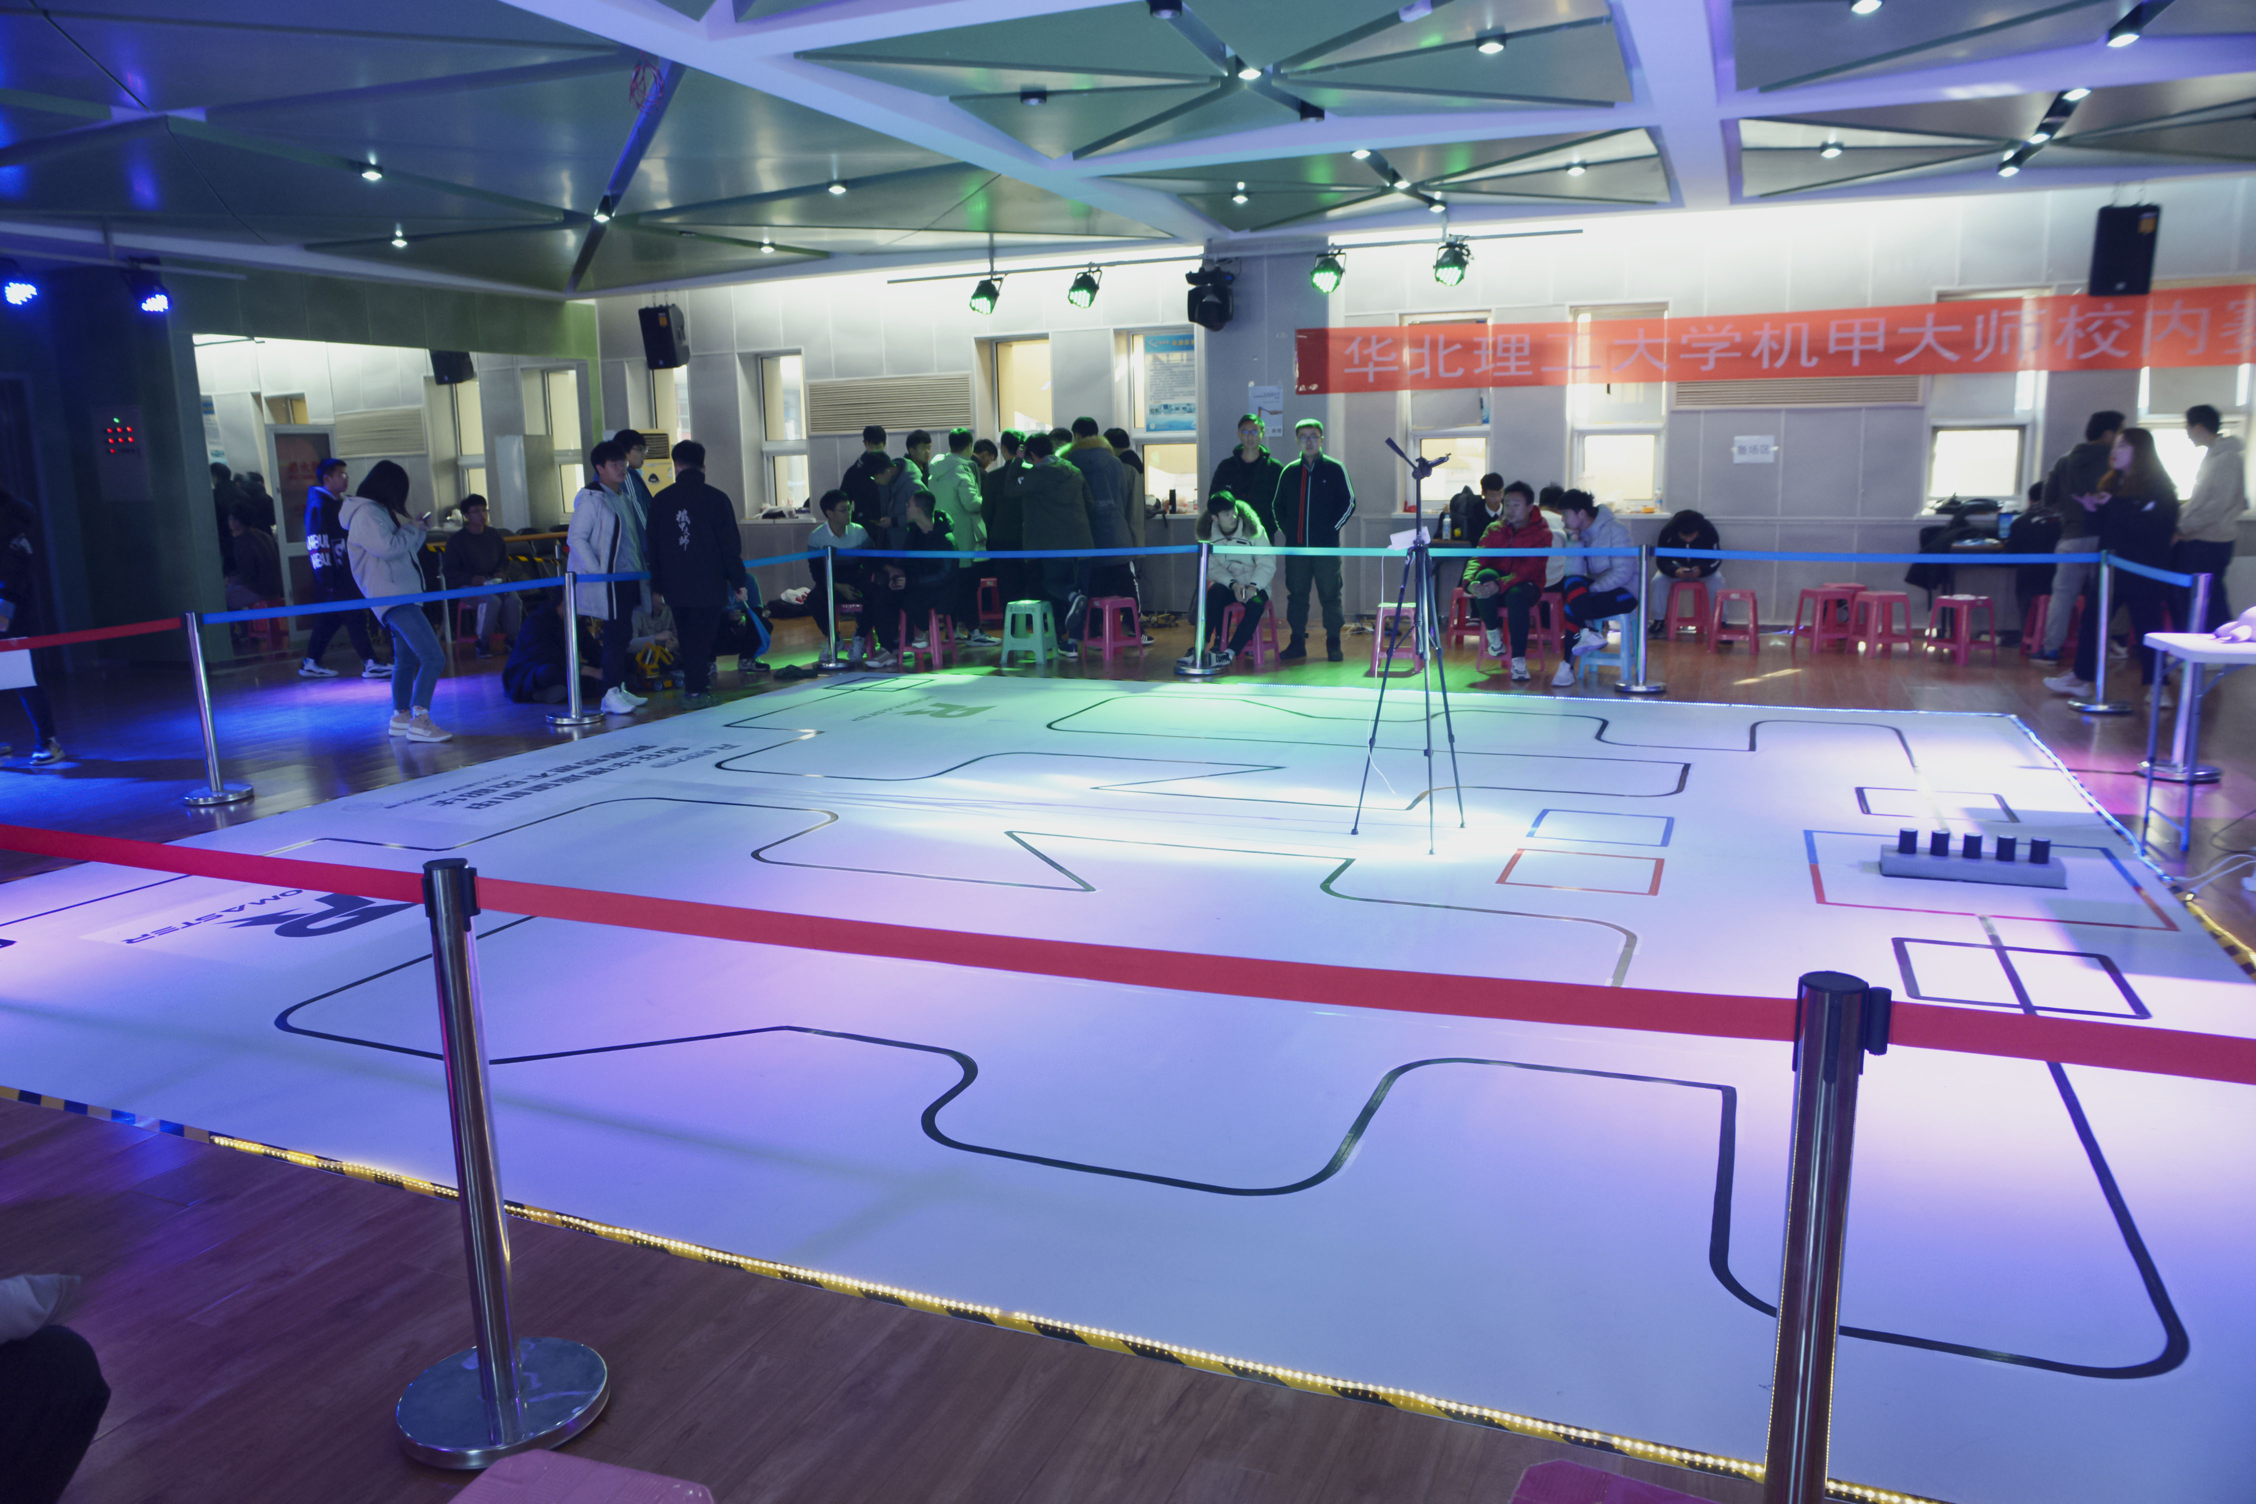
培训
Notes:
今年的培训体系主要是针对校内赛：1. 面向大一、大二；分两项，机器人对抗赛和视觉挑战赛；2. 招新时渗透，招新培训方向即校内赛需要找掌握的技术内容；3. 实验室宣讲会涉及到去年校内赛的成果展示以及今年的规则讲解 4.整个校内赛的流程以机甲大师对抗赛为模板进行，穿插技术评审，以及比赛前的预检录、热身赛、决赛

Slide 39
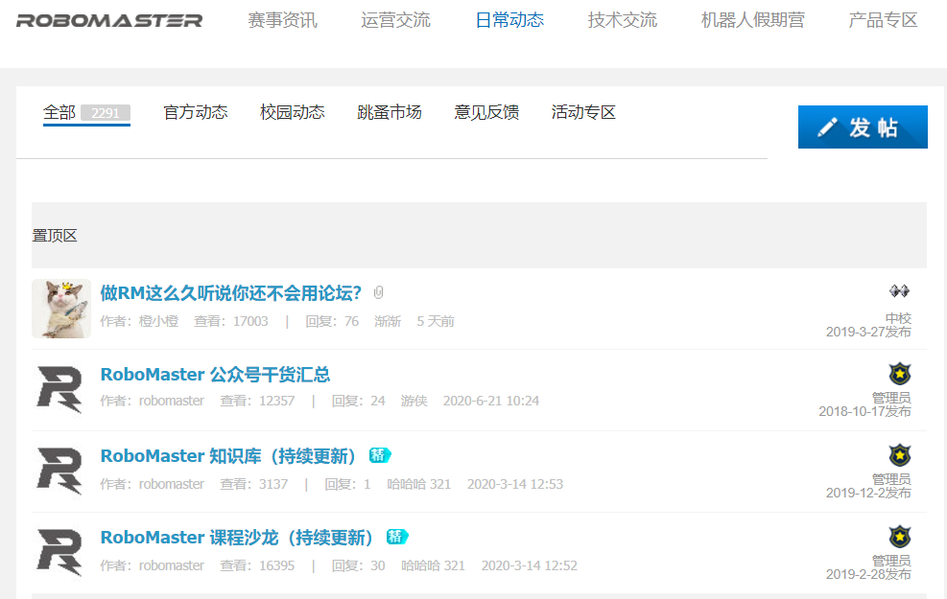
培训
资源利用：
课程沙龙
往期直播、圆桌
研发知识库
组委会及参赛队的资料汇总
Notes:
除了战队自身的培训资料的制定之外呢，我们还要学会资源利用，提示论坛资料
课程沙龙方便大家了解比赛的相关讯息，了解这个组未来的发展方向，遇到的难题等等，提高他们的兴趣度
研发知识库，结合具体的知识点及方向，有助于减轻队伍自身构建培训内容的压力
那么今天关于传承招新的介绍就到这里结束了，欢迎大家交流沟通~

Slide 40
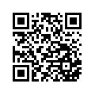
弹幕实时
问答
打卡抽奖
视频回放：B站“RoboMaster机甲大师”
直播PPT：RM论坛-日常动态版-置顶区-对应直播帖
往期直播内容：RM论坛-日常动态版-置顶区-课程沙龙

